Slide 1
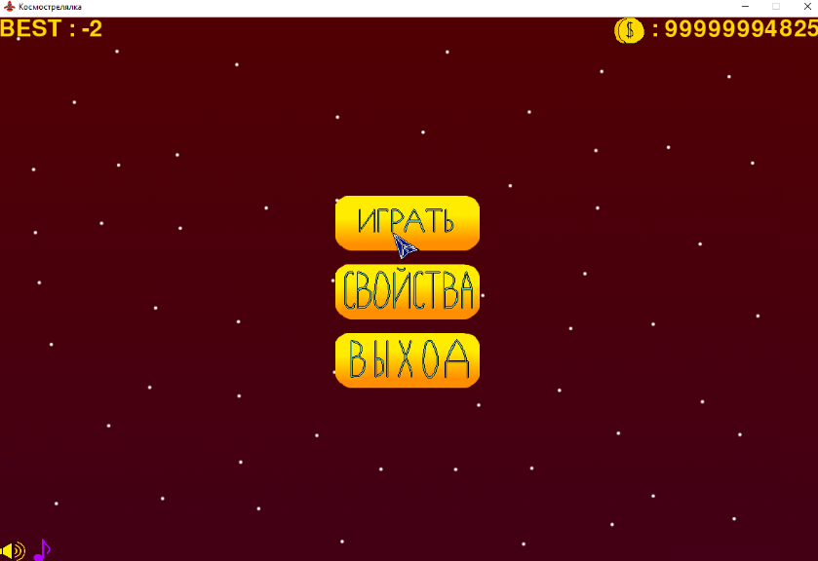
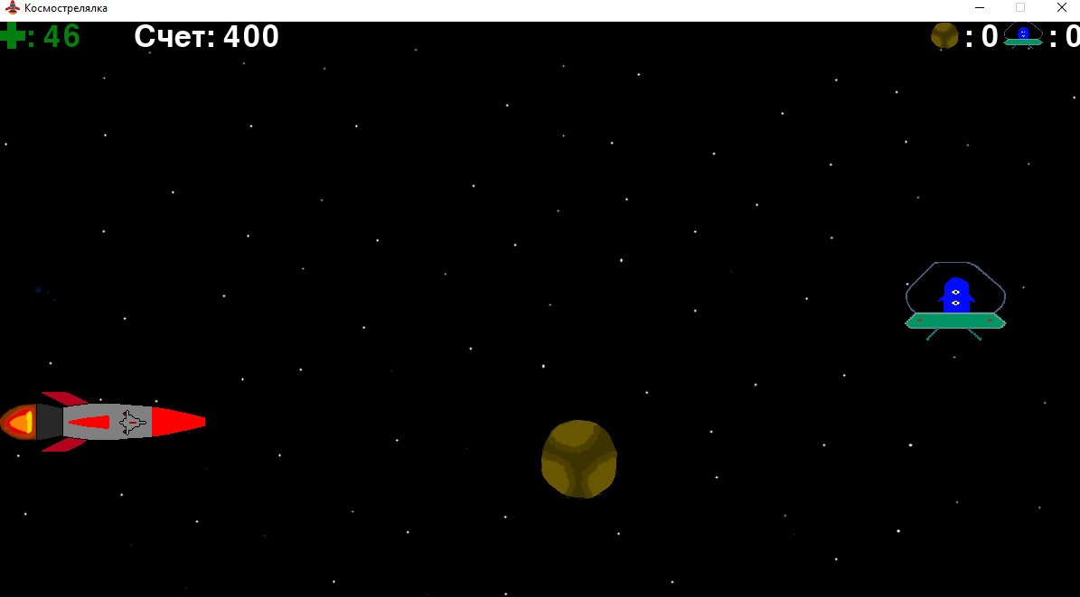
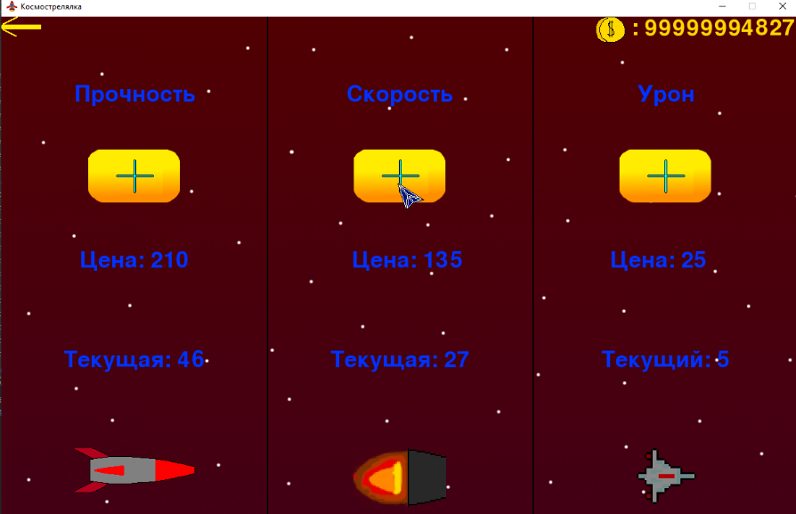
«Космострелялка» на pygame
Авторы:
Письмеров Кирилл,
Сагитов Вадим,
Ильина Анастасия

Slide 2

Введение
Идея проекта была создать игру, в которой главным героем был корабль и чтобы со временем игра усложнялась, но чтобы игра стала интересней можно было бы покупать улучшения для корабля. Проект был создан для того, чтобы можно было бы проводить свободной время за собственной игрой

Slide 3
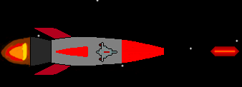

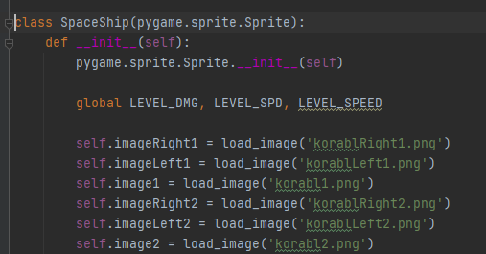

Реализация
Класс SpaseShip – это класс корабля. В этом классе была сделана его анимация и обработка нажатий клавиш клавиатуры

Slide 4
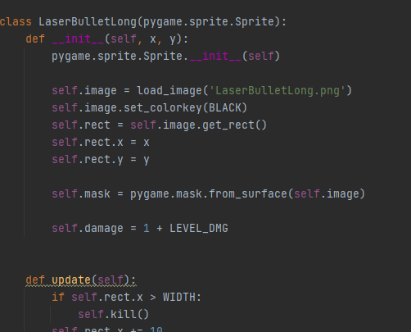

Реализация
Класс LaserBulletLong – это класс пули корабля

Slide 5
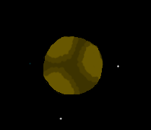
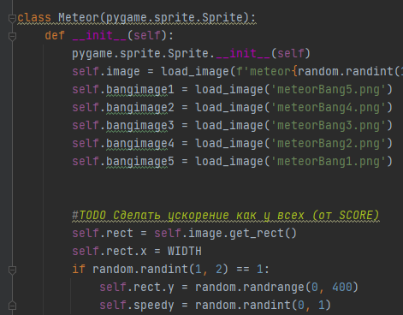
Реализация
В классе Meteor сделана анимация метеора. Было прописано, чтобы каждые 20 секунд метеор ускорялся на 1

Slide 6
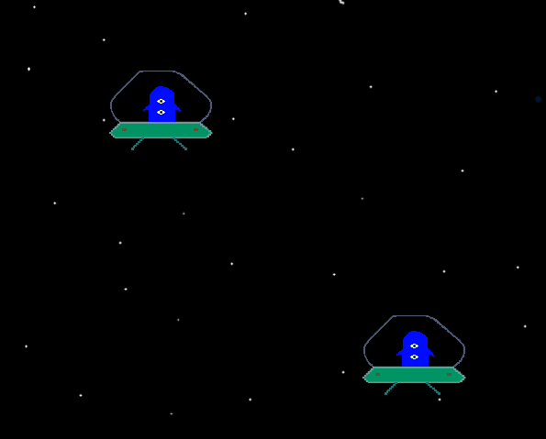
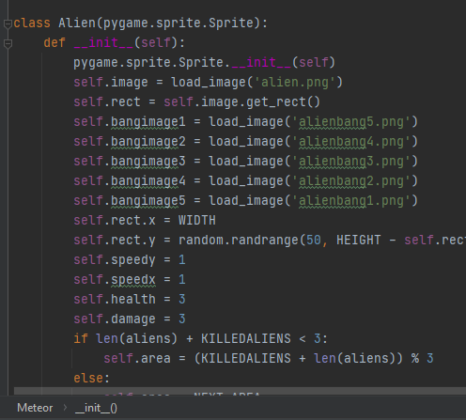
Реализация
В классе Alien реализована анимация взрыва пришельца, ускорение его со временем, стрельба. А так же присутствует небольшая хаотичность движений пришельца, он может уворачиваться от выстрелов игрока, приближаясь к нему

Slide 7
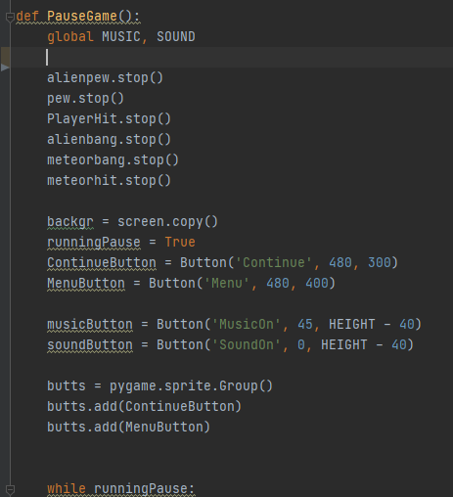
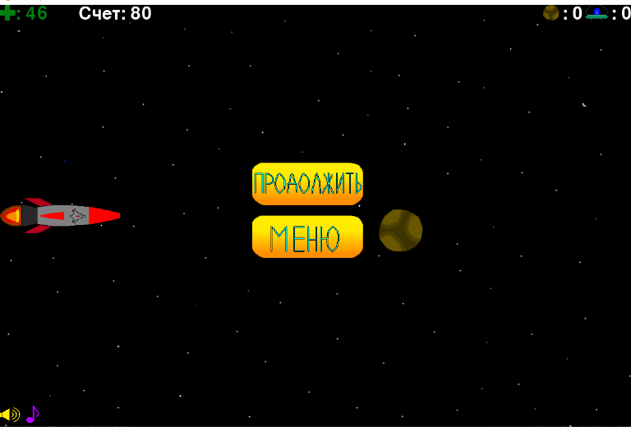
Реализация
В методе PauseGame игра ставится на паузу. В центре экрана появляются кнопки «Продолжить» и «Меню»

Slide 8
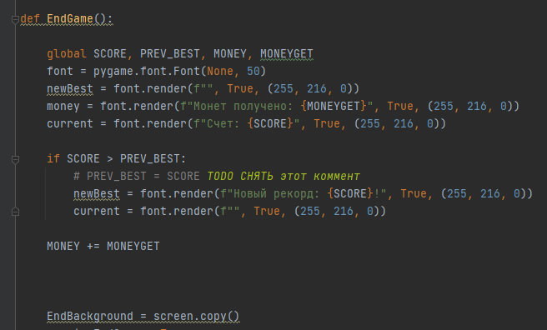
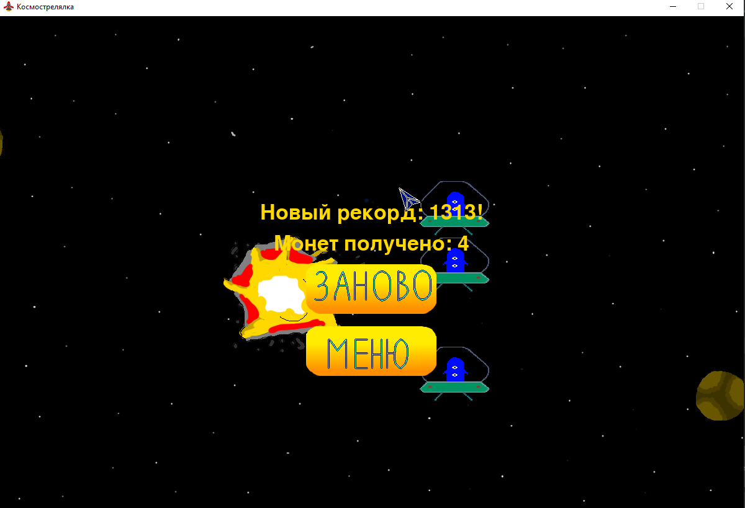
Реализация
В методе EndGame прописан конец игры, если у корабля заканчиваются жизни, то он взрывается. Как при паузе, игра замирает и появляются кнопки «Заново» и «Меню», в игру вернуться нельзя. Так же над кнопками будет написан рекорд и количество полученных монет, которые даются за убийство метеоров или пришельцев

Slide 9
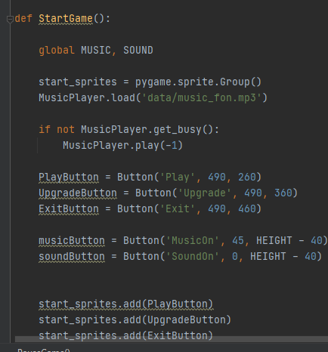
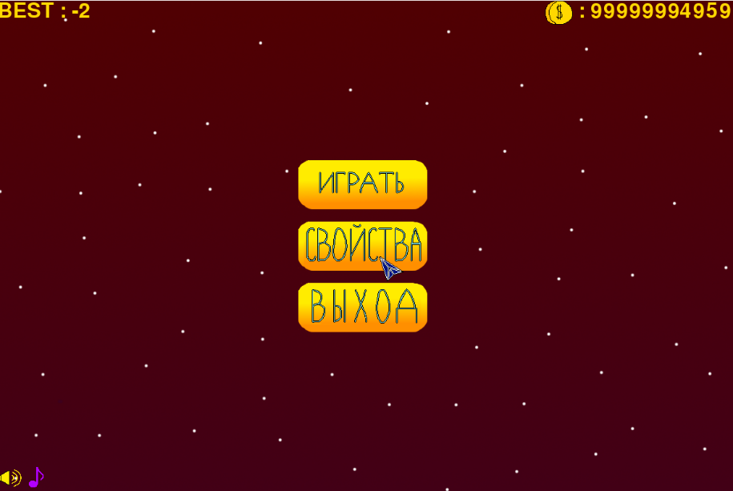
Реализация
В методе StartGame реализовано стартовое меню. На нем мы можем заметить движущийся фон, кнопки «Играть», «Свойства» и «Выход». В правом верхнем углу показано количество монет, а в левом – лучший результат

Slide 10
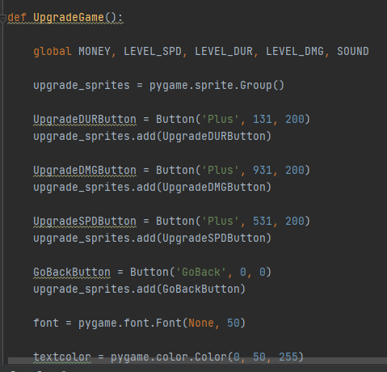
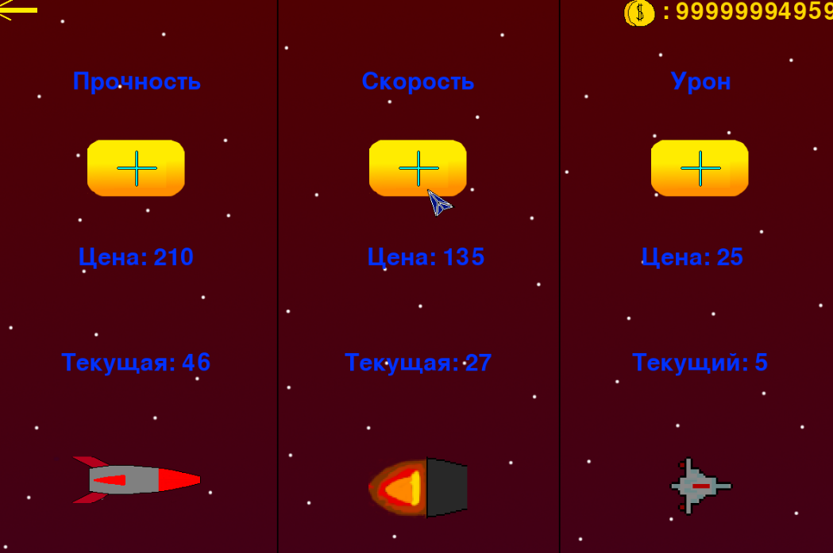
Реализация
Eсли в стартовом меню нажать на «Свойства», то открывается окно свойств. Здесь можно улучшить скорость, прочность и урон корабля – все это прописано в методе UpgradeGame

Slide 11
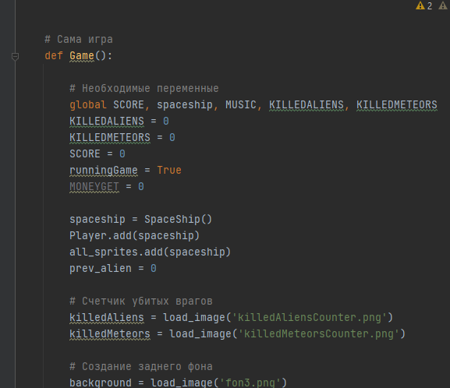
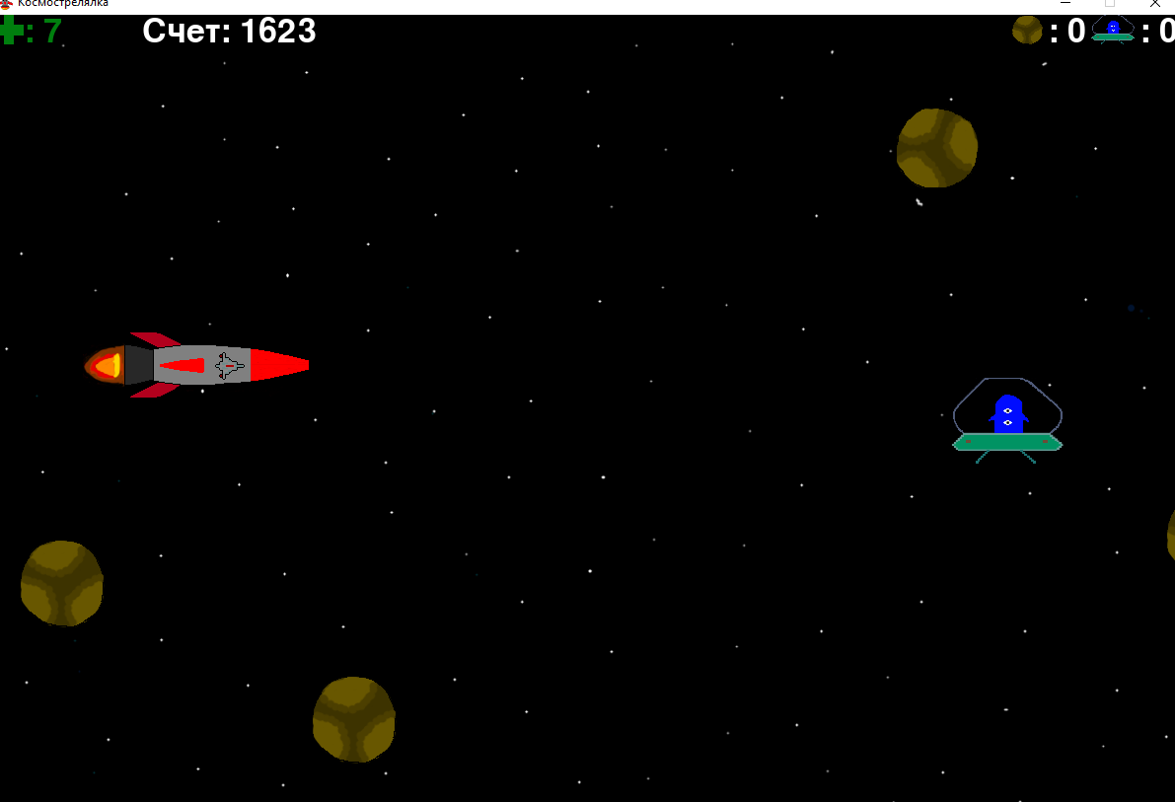
Реализация
В методе Game прописан счётчик убитых врагов, счетчик перед началом игры, взрыв корабля, появление метеоров и пришельцев

Slide 12
Выводы, возможности для доработки и развития
Выводы: благодаря проделанной работе мы научились работать с библиотекой Pygame, смогли создать интересную игру и научились работать в команде
Возможности для доработки и развития: в игру можно добавить несколько видов кораблей и покупать их за монеты. Так же можно сделать несколько видов пришельцев, которые будут наносить разный урон и иметь разное количество жизней

Slide 13


